Slide 1
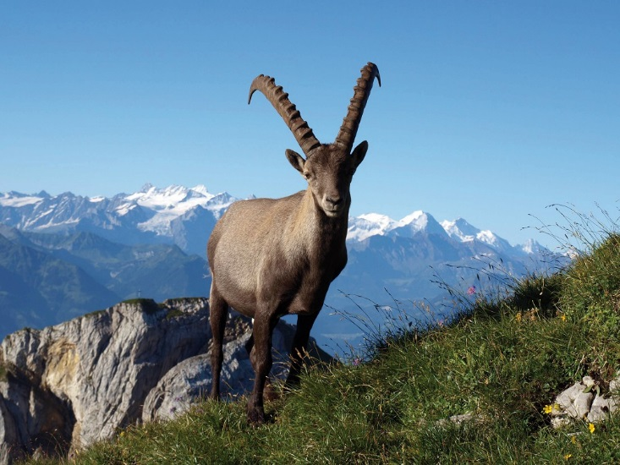
Mein Lieblingstier Der Steinbock

Slide 2
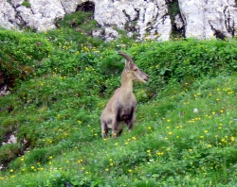
Nahrung:Planzen

Slide 3
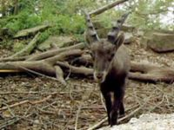
Freunde und Feinde
Wölfe, Bären und Luchse können Steinböcken gefährlich werden, aber da es sie bei uns kaum noch gibt, haben erwachsene Steinböcke bei uns keine natürlichen Feinde. Junge oder kranke Tiere können Geiern, Adlern oder Kolkraben zum Opfer fallen.
Der größte Feind der Steinböcke ist jedoch der Mensch: Steinböcke wurden bei uns fast bis zur Ausrottung gejagt. Ihre Hörner waren begehrte Jagd-Trophäen, außerdem galten die gemahlenen Hörner und das Blut der Tiere früher als Heilmittel gegen viele Krankheiten.

Slide 4
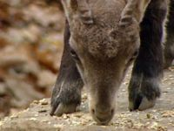
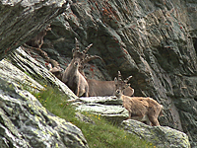
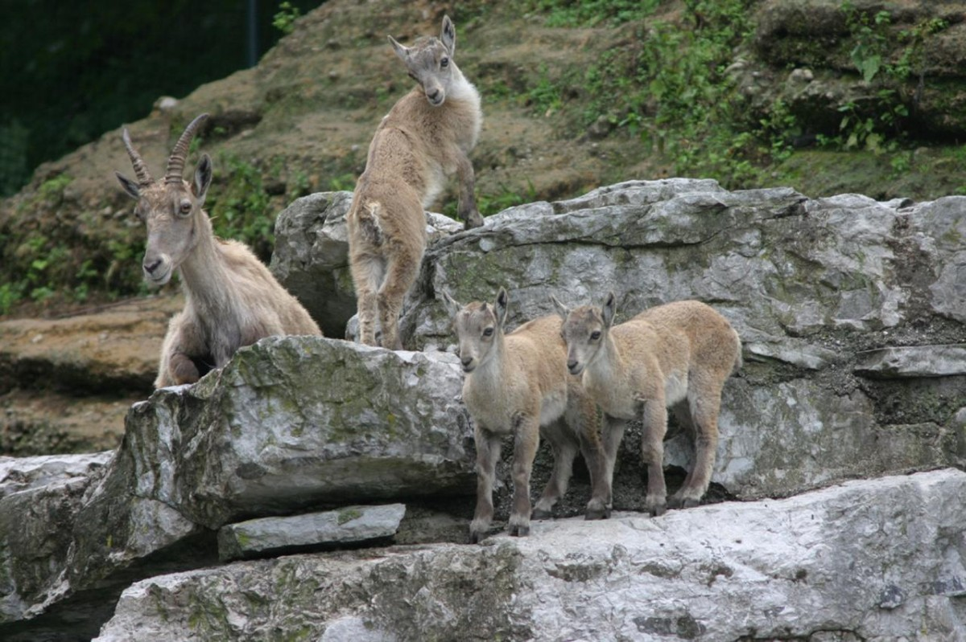
Nachwuchs
Paarungszeit ist bei den Steinböcken im Dezember und Januar. Nach etwa fünfeinhalb Monaten werden im Mai oder Juni die Jungen geboren. Meist kommt nur ein Steinbock-Baby zur Welt, nur ganz selten sind es zwei.
Sie können von Anfang an laufen, und schon mit vier Wochen üben sie in kleinen Gruppen klettern und springen. Junge Steinböcke werden sechs Monate von der Mutter gesäugt, danach sind sie selbstständig.
Die Töchter bleiben im Rudel der Mutter, weshalb meist alle weiblichen Tiere eines Rudels miteinander verwandt sind.
Der männliche Nachwuchs verlässt mit zwei Jahren das Rudel der Mutter und schließt sich einer Gruppe von männlichen Steinböcken an. Mit drei Jahren werden sie geschlechtsreif.
Wie oft sich Steinböcke fortpflanzen, hängt von der Zahl der Tiere ab: Leben sie in kleinen Gruppen, bekommen sie früher und häufiger Junge, leben sie in großen Gruppen, pflanzen sie sich später und seltener fort. So ist dafür gesorgt, dass nicht zu viele Steinböcke auf die Welt kommen und alle in ihrem kargen Lebensraum genug Nahrung finden.

Slide 5
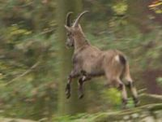
Rassen und Arten
Dem Alpensteinbock sehr ähnlich ist der Iberische Steinbock, der auf der Iberischen Halbinsel lebt, sowie die Bezoarziege, das Mufflon und die Gemse.
Außerdem gibt es in den verschiedenen Verbreitungsgebieten mehrere Unter-Arten des Steinbock, wie etwa den Westkaukasischen Steinbock, den Ostkaukasischen Steinbock, den Sibirischen Steinbock den Nubischen Steinbock und den Abessinischen Steinbock.

Slide 6
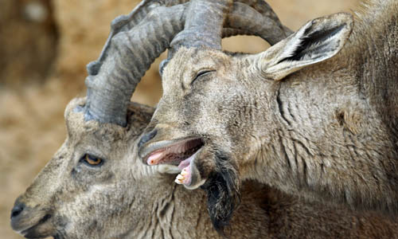
Sprache Steinböcke können ähnlich wie Ziegen meckern. Außerdem warnen sie mit Pfiffen vor Gefahr. Wenn sie Angst haben, blöken sie.

Slide 7
Der Steinbock wird oft als Werbezeichen vermarktet .

